Slide 1

MODULOS ADC
Ing. Juan Sebastian Correa

Slide 2
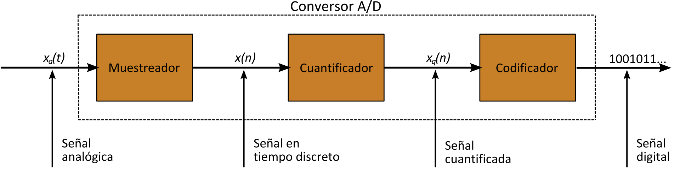
Definicion
Un conversor o convertidor de señal analógica a digital (CAD, ADC) es un dispositivo electrónico capaz de convertir una señal analógica, ya sea de tensión o corriente, en una señal mediante un cuatificador y codificándose en muchos casos en un código binario particular.

Slide 3
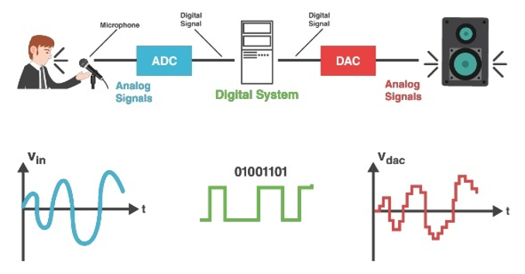
Características de la cuantificación
En la cuantificación de la señal se produce pérdida de la información que no puede ser recuperada en el proceso inverso, es decir, en la conversión de señal digital a analógica y esto es debido a que se truncan los valores entre 2 niveles de cuantificación, mientras mayor cantidad de bits mayor resolución y por lo tanto menor información perdida.

Slide 4
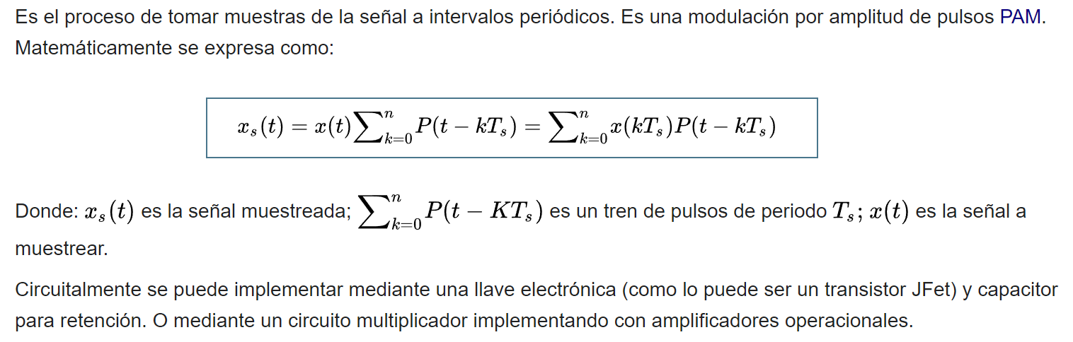
SAMPLING (MUESTREO)

Slide 5
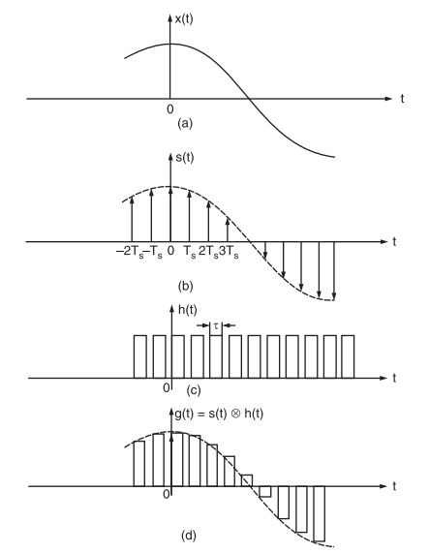
MODULACION PAM

Slide 6
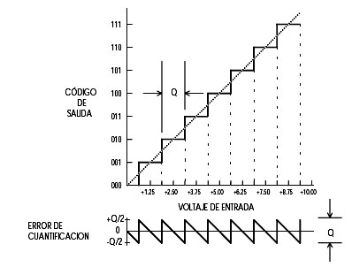
CUANTIFICACION Y CODIFICACION
Es un proceso que se ejecuta de manera simultanea, salvo que se requiera generar una codificación especifica de una necesidad o usuario.

Slide 7
Técnicas comunes de los conversores
Conversor de aproximaciones sucesivas (SAR)
Conversor de rampa
Conversor de doble rampa

Slide 8
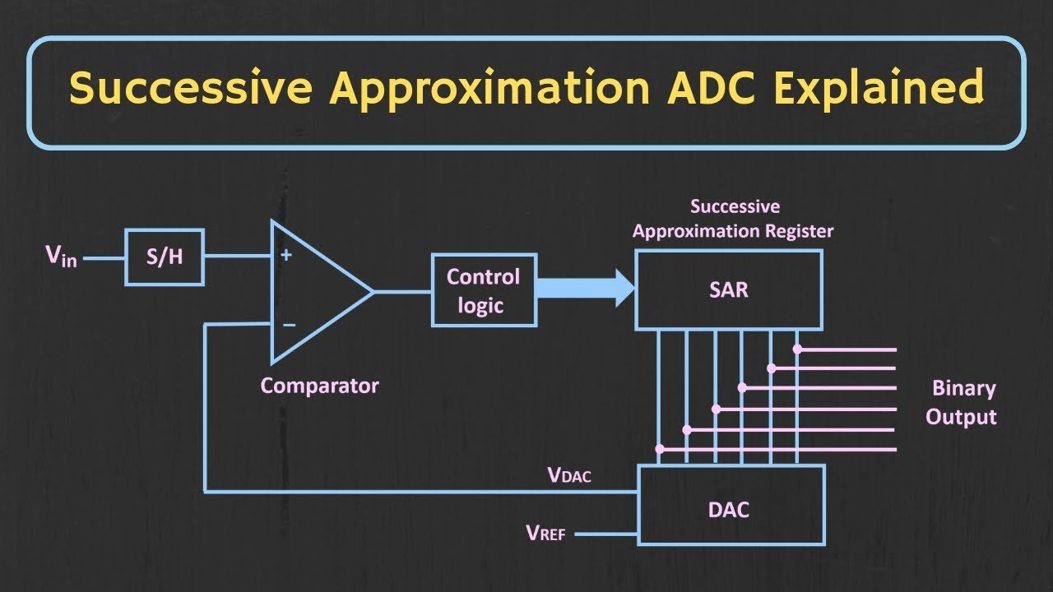
SAR
Es el empleado más comúnmente cuando se requieren velocidades de conversión entre medias y altas del orden de algunos microsegundos a décimas de microsegundos. Usa un comparador para estrechar sucesivamente un rango que contenga el voltaje de entrada. En cada paso sucesivo, el conversor compara el voltaje de entrada con la salida de un conversor de digital a analógico interno, que puede representar el punto medio del rango de voltaje seleccionado. Por cada paso en este proceso, la aproximación se guarda en un registro de aproximación sucesiva

Slide 9

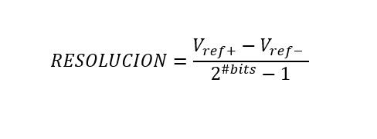
RESOLUCION
Se entiende como el voltaje necesario (señal analógica) para que la salida (señal digital) tenga un cambio en su bit menos significativo (LSB).

Slide 10
VERIFIQUEMOS LO APRENDIDO
IR A LA HOJA DE CALCULO

Slide 11

TAREA
INVESTIGAR LAS DEMAS TECNICAS DE CONVERSION

Slide 12
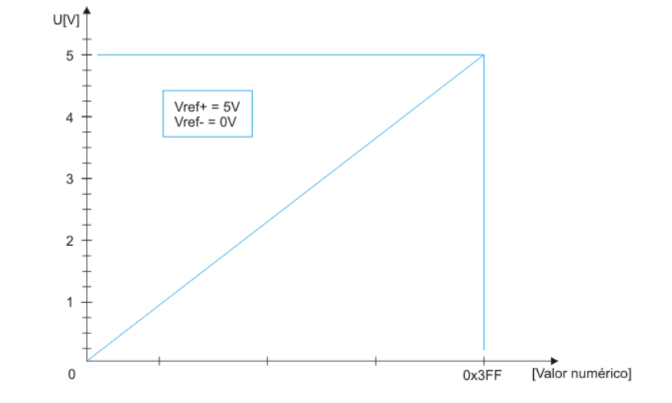
MODULO ADC PIC18F4550
El modulo ADC dispone de las siguientes características:
Genera un resultado de tamaño 10 bits (dos registros ADRESH y ADRESL)
Dispone de 13 canales para conversión
Contiene un solo modulo ADC
Permite ajustar la resolución por medio de Vref+ y Vref-

Slide 13
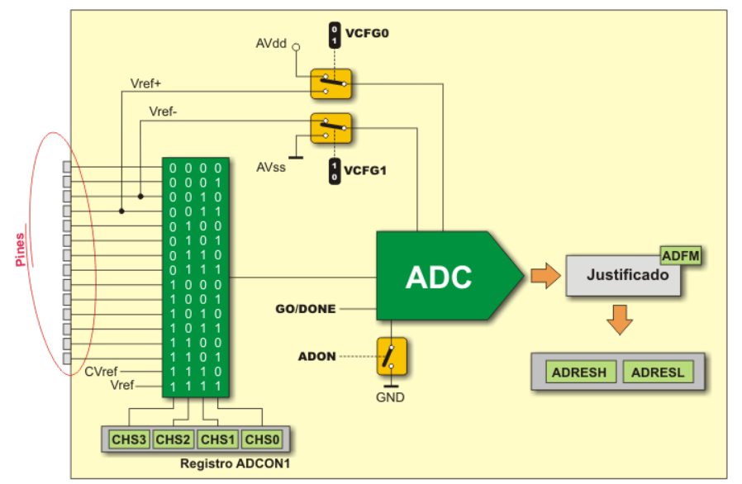
CONVERTIDOR A/D
Aunque parece un proceso muy complicado de utilizar, en realidad es muy simple. De hecho es considerado uno de los módulos mas fáciles de configurar.

Slide 14
CONVERTIDOR A/D
El funcionamiento del convertidor A/D recae en manipular los registros:
ADCON0
ADCON1
ADCON2

Slide 15
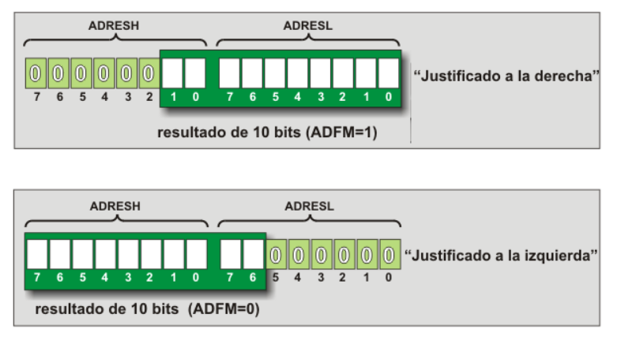
REGISTGROS ADRESH Y ADRESL
Como ya se menciono el resultado obtenido después de convertir un valor analógico en digital es un numero de 10 bits que se almacenara en los registros ADRESH y ADRESL. Sin embargo este resultado se puede manipular de dos formas

Slide 16

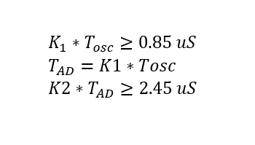
REQUERIMIENTOS DE LA CONVERSION
Al momento de configurar el registro ADCON2 debemos tener en consideración la siguiente información

Slide 17

REGISTROS RELACIONADOS
ADCON0: Encargado de la selección del canal, puesta en marcha de la conversión y habilitar el modulo
ADCON1: Encargado del ajuste de la resolución y configuración de pines (análogos o digitales)
ADCON2: Encargado del ajuste de la justificación (ADFM) y las constantes de tiempo

Slide 18

VAMOS A CREAR UNA LIBRERÍA

Slide 19
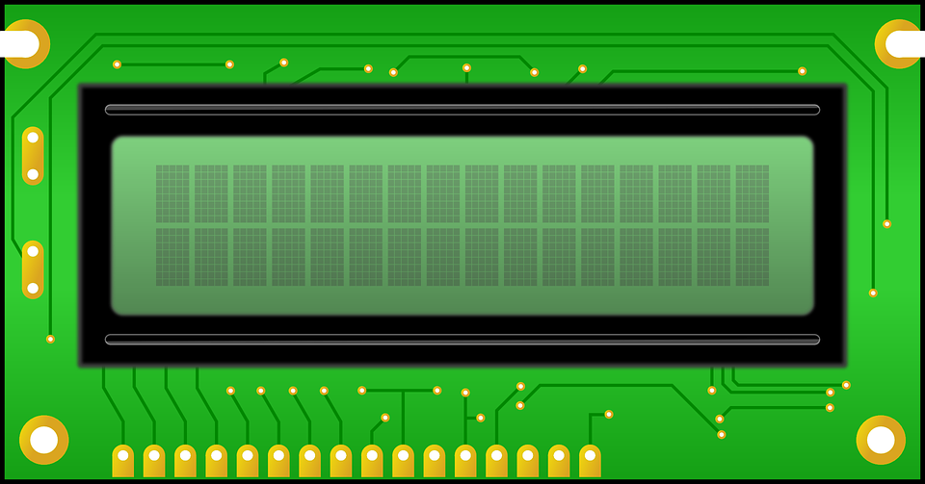
D
I
S
P
L
A
Y
L
C
D
Ing. Juan Sebastian Correa

Slide 20
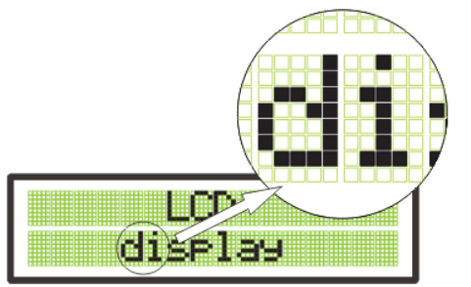
DISPLAY DE CRISTAL LIQUIDO
Es una pantalla delgada y plana formada por un número de píxeles en color o monocromos colocados delante de una fuente de luz o reflectora, que permiten visualizar datos de forma mas cómoda y ofrecen una mayor alternativa al usuario para sus aplicaciones sin generar una sobre carga de pines ni de consumo energetico sobre el microcontrolador.

Slide 21
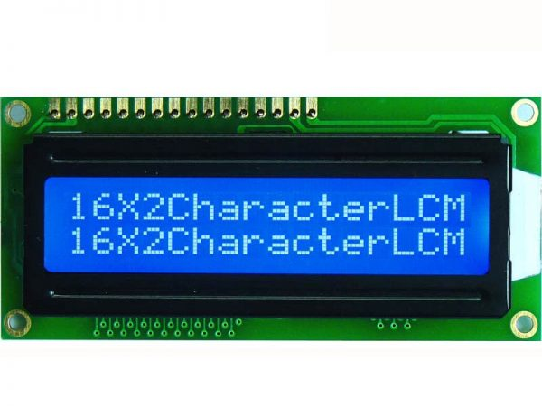
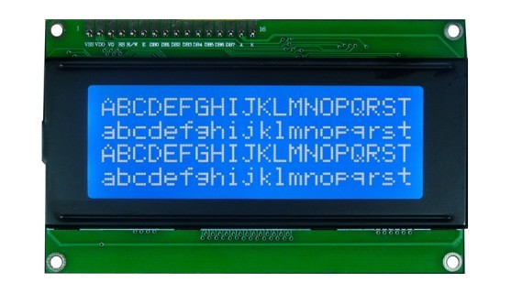
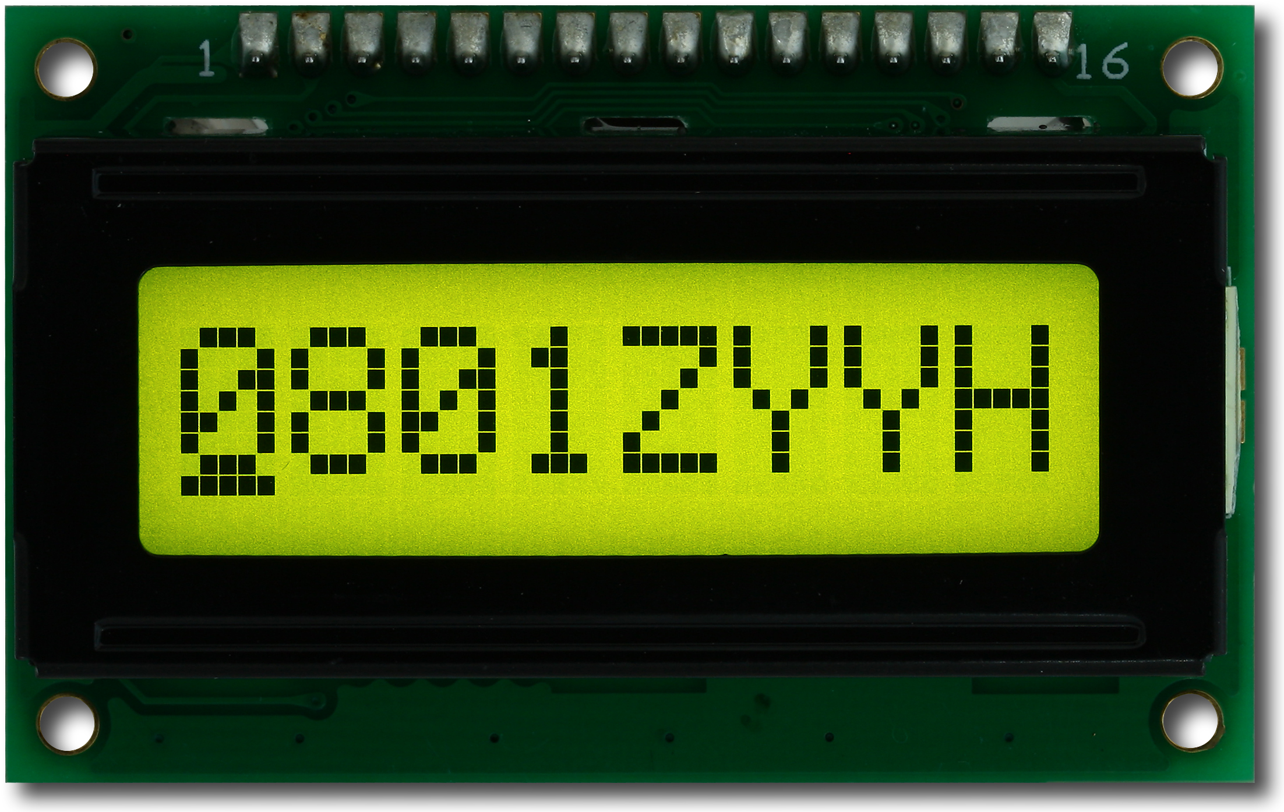
TIPOS DE PANTALLAS LCD

Slide 22
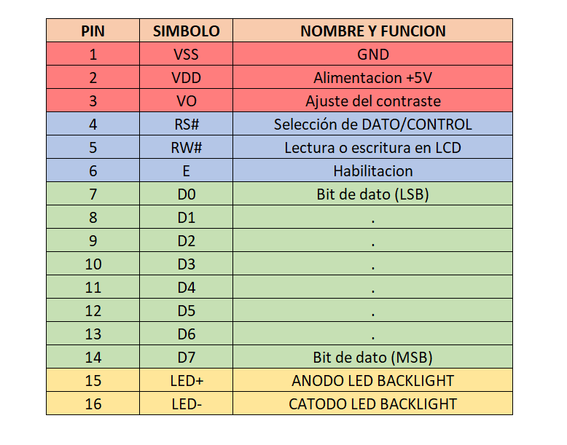
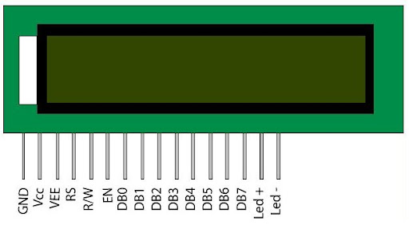
DESCRIPCION DE PINES DE LA LCD

Slide 23
MEMORIAS DE UNA LCD
DDRAM
CGRAM
CGROM

Slide 24
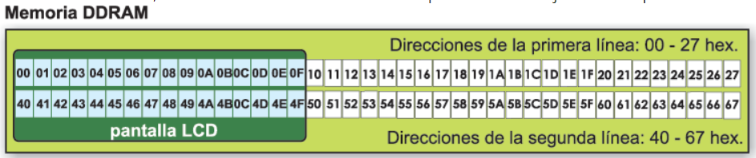
DDRAM
La memoria DDRAM se utiliza para almacenar los caracteres a visualizar. Tiene una capacidad de almacenar un numero limitado de caracteres, estos pueden ser a su vez, visibles o no visibles.

Slide 25
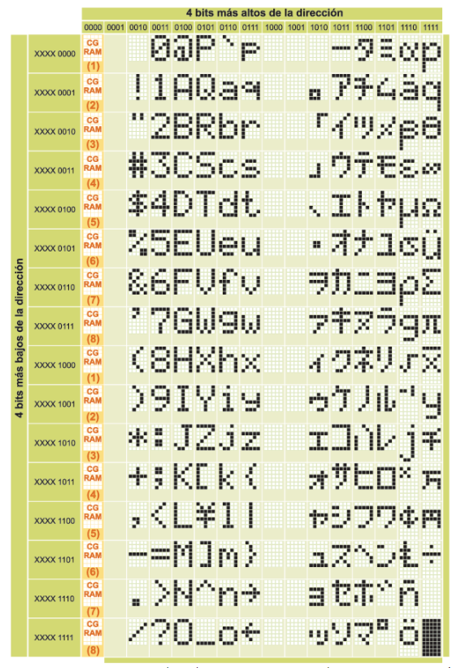
CGROM
La memoria CGROM contiene un mapa estándar de todos los caracteres que se pueden visualizar en la pantalla. A cada carácter se le asigna una localidad de memoria.

Slide 26
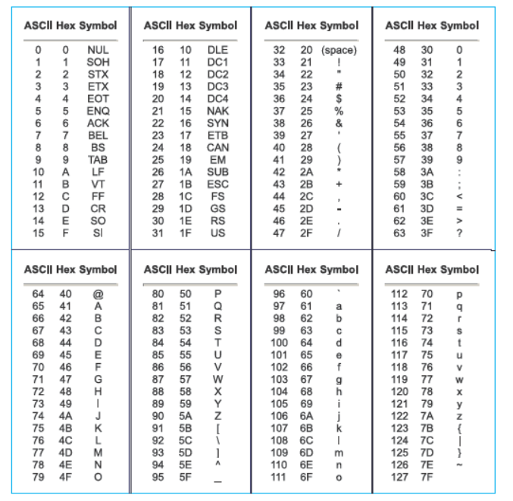
CGROM
Las localidades de memoria asignadas a la CGROM coinciden con las localidades de memoria de los caracteres estandarizados del código ASCII.

Slide 27
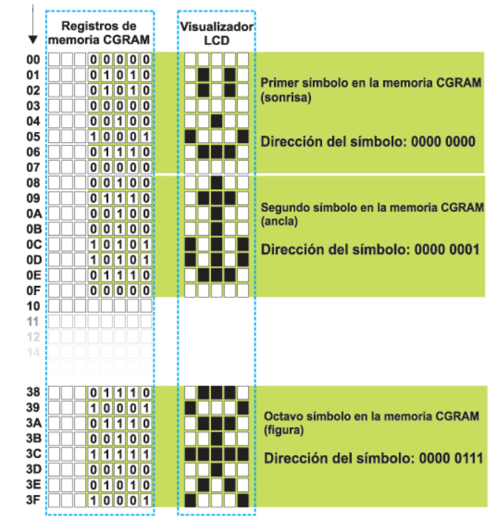
CGRAM
Además de los caracteres estándar, el visualizador LCD puede visualizar símbolos definidos por el usuario. Esto puede ser cualquier símbolo de 5x8 píxeles. La memoria RAM deno-minada CGRAM de 64 bytes lo habilita. Los registros de memoria son de 8 bits de anchura, pero sólo se utilizan 5 bits más bajos. Un uno lógico (1) en cada registro representa un punto oscurecido, mientras que 8 localidades agrupados representan un carácter.

Slide 28
COMANDOS BASICOS UTILIZADOS EN UN LCD
Todos los datos transmitidos a un visualizador LCD por los pines D0 a D7 serán interpretados como comandos o dato, lo que depende del estado lógico RS:
RS: 1 → DATO
RS: 0 → COMANDO

Slide 29
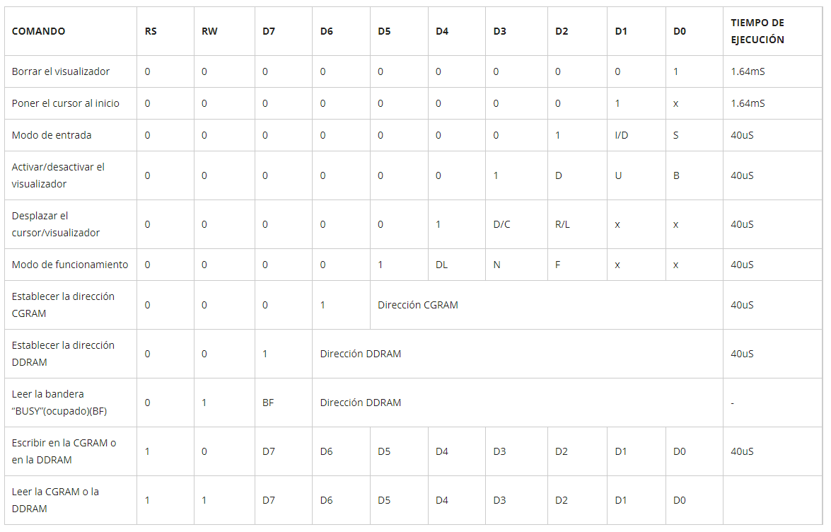
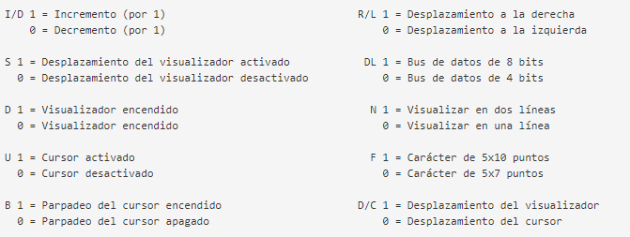

Slide 30

ALGUNOS MODOS DE OPERACIÓN DE UNA LCD
MODO 8 BITS
MODOS 4 BITS
MODO 1 LINEA
MODO 2 LINEAS

Slide 31
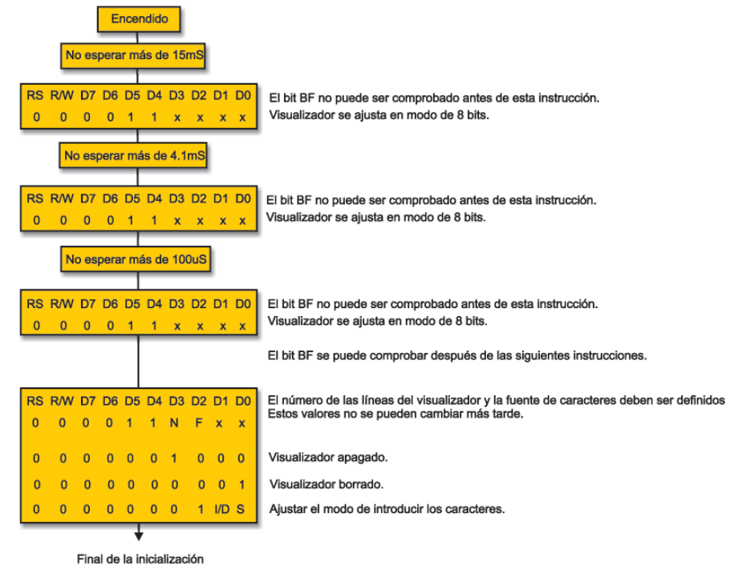
COMANDOS DE SINCRONIA DE INICIALIZACION DE UN LCD 8BITS

Slide 32
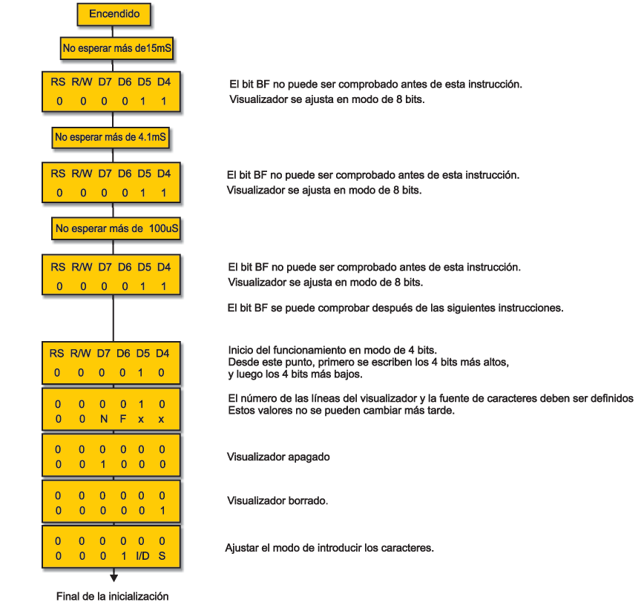
COMANDOS DE SINCRONIA DE INICIALIZACION DE UN LCD 4BITS

Slide 33

GRACIAS

